Slide 1
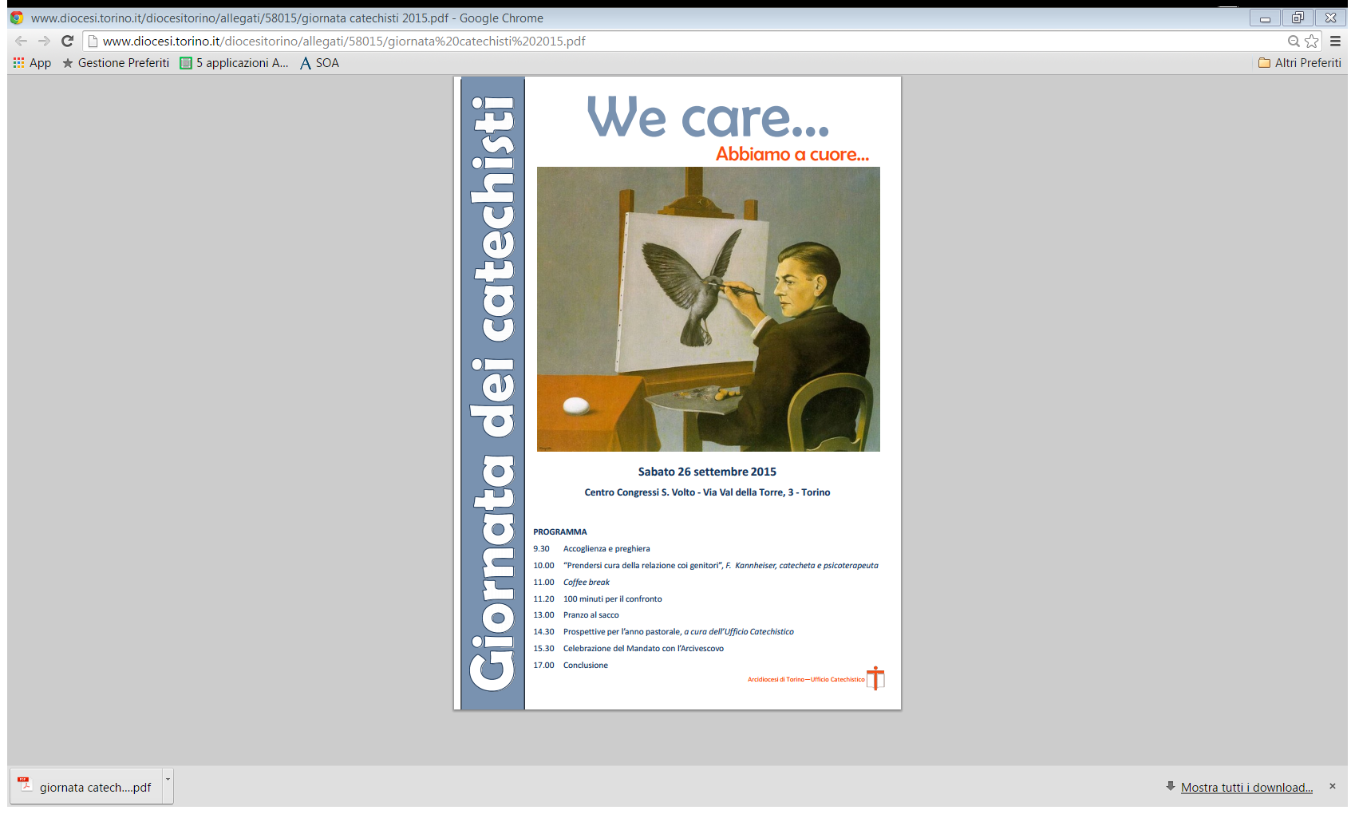

Slide 2
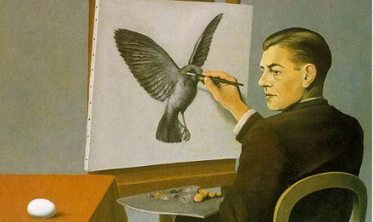

Slide 3
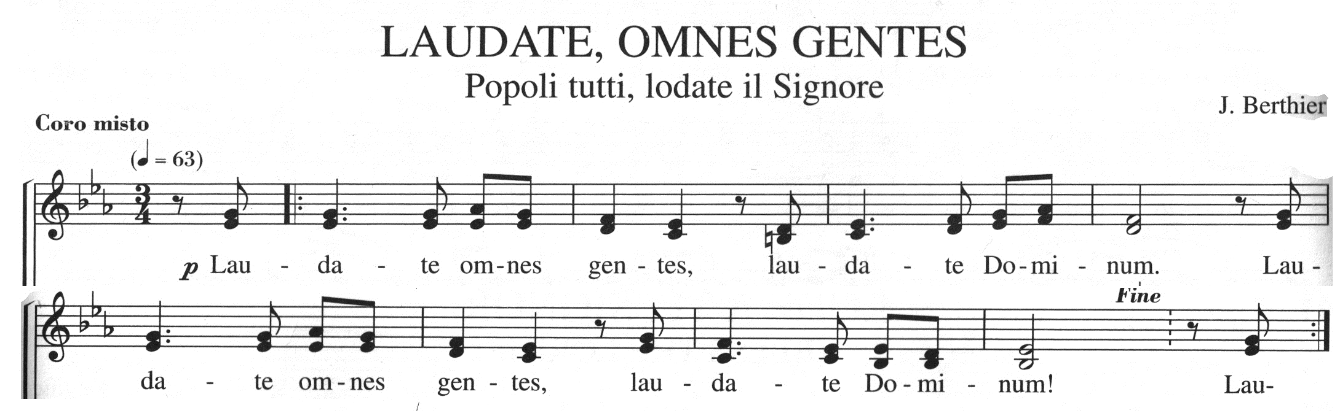
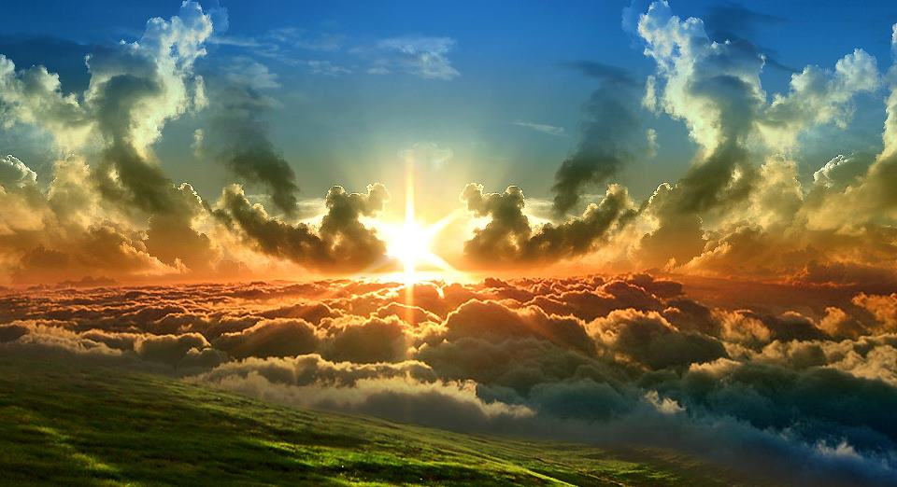
Rit. Laudate omnes gentes, laudate Dominum. Laudate omnes gentes, laudate Dominum!

Slide 4
Dal SALMO 139
DONNE: Signore, tu mi scruti e mi conosci,
tu conosci quando mi siedo e quando mi alzo,
UOMINI: intendi da lontano i miei pensieri,
osservi il mio cammino e il mio riposo,
ti sono note tutte le mie vie.

Slide 5
Dal SALMO 139
DONNE: La mia parola non è ancora sulla lingua
ed ecco, Signore, già la conosci tutta.
UOMINI: Alle spalle e di fronte mi circondi
e poni su di me la tua mano.

Slide 6
Dal SALMO 139
DONNE: Meravigliosa per me la tua conoscenza,
troppo alta, per me inaccessibile.
UOMINI: Dove andare lontano dal tuo spirito?
Dove fuggire dalla tua presenza?

Slide 7
Dal SALMO 139
DONNE: Sei tu che hai formato i miei reni
e mi hai tessuto nel grembo di mia madre.
UOMINI: Io ti rendo grazie:
hai fatto di me una meraviglia stupenda;
meravigliose sono le tue opere,
le riconosce pienamente l'anima mia.

Slide 8
Dal SALMO 139
DONNE: Scrutami, Dio, e conosci il mio cuore,
provami e conosci i miei pensieri:
UOMINI: vedi se percorro una via di dolore
e guidami per una via di eternità.

Slide 10
Ascoltiamo la Parola del signore

Slide 11
Un episodio della vita del poeta Rainer Maria Rilke dice che, quando abitava a Parigi, ogni giorno usciva di casa e si imbatteva in una mendicante cui dava regolarmente un’elemosina. Un giorno le diede non denaro, ma una rosa e la povera donna si illuminò ed esclamo, piena di gioia:” Mi ha vista! Mi ha vista!”. Il rischio di una carità cieca che fa molto per l’altro senza vedere l’altro, è sempre in agguato.

Slide 13
Essere surrealista significa liberarsi dallo spirito del “già visto” e ricercare il “non ancora visto”.
R. Magritte

Slide 14
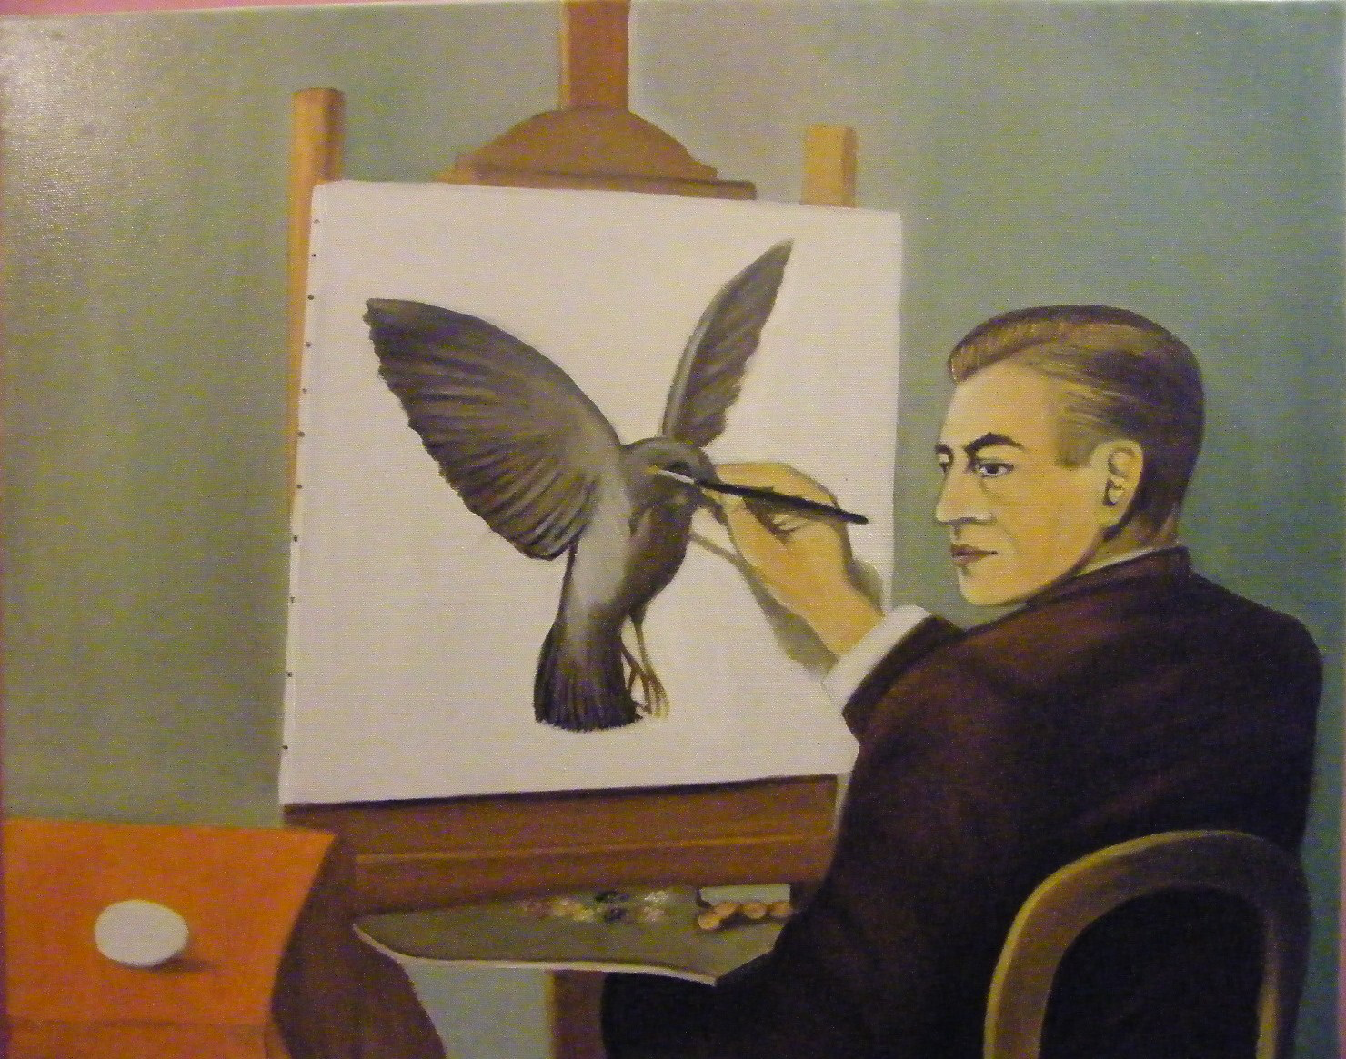

Slide 15
A volte accade che famiglia e comunità cristiana suonino insieme
Innamorandosi l’una della musica dell’altra
Allora la melodia del bambino può fluire…

